Slide 1
数据新闻
理论与实务
DATA JOURNALISIM
认识数据新闻 | 生产与运营 | 选题与策划 | 数据收集 |
数据分析 | 可视化 | 制作与发布 | 未来

Slide 2
第四章
数据收集
数据新闻的核心是数据，数据来源、数据质量以及对数据关系的挖掘和处理，决定了数据新闻报道的新闻价值。因而，数据收集成为数据新闻报道前期工作的重中之重。本章在阐明数据基本类型的基础上，从公开数据、自采数据、购买数据三个方面简述数据收集的方法，最后提出数据收集过程中需要注意的事项，确保数据的有效、准确收集。读者的学习目标有以下三个：了解数据的基本类型，把握数据的新闻价值；熟练掌握数据收集的主要方法；明确数据收集过程中的注意事项，避免潜在的风险和问题。

Slide 3
04 数据收集
01
02
03
04
05
数据的基本类型
公开数据的常见来源
自采数据
购买数据
数据收集注意事项
政策文件、法律文件类
指数、指标类
古籍、史料类
……
各级政府官网与直属平台
非政府组织与社会机构平台
各类图书馆与科研机构平台
……
问卷调查
采访或访谈
爬虫工具抓取数据
……
向商业数据公司和平台购买数据
与高校、科研机构合作获得数据
尽量使用官方、公开、权威数据
使用二手数据时，注意核查数据来源
……

Slide 4
04 数据收集
数据的基本类型
政策文件、法律文件类
指数、指标类
古籍、史料类
调查报告、学术文献、年鉴类
流程、模式、机制、过程类
采访、个案调查、网络发言类
视频、音频、游戏等多媒体类

Slide 5
04 数据收集
政策文件、法律文件类
是指由国家权力机关、行政机关、司法机关等根据法定程序所制定的文件，包括法律、法规、规章和其他规范性文件等。此类数据具有来源权威、内容可靠、公开透明、检索便捷等显著优势。
《外卖骑手：我“接单”，谁来为我“买单”》 节选

Slide 6
04 数据收集
指数、指标类
指数、指标类是数据新闻中最常用的数据类型，它们以数字或数值的形式对某事物或现象进行量化描述，直接鲜明，如社会保障发展指数、身体质量指数、恩格尔系数、国内生产总值等。
《数说南沙——湾区新高地，扬帆正当时》 节选

Slide 7
04 数据收集
古籍、史料类
古籍，是中国古代书籍的简称，主要是指书写或印刷于 1912 年以前，具有中国古典装帧形式的书籍。古籍归属于文献史料，是史料中的重要组成部分。我们常说的“前四史”—— 《史记》《汉书》《后汉书》《三国志》 ——就是比较权威、可靠的文献史料。
文献史料：是指一切以文字形式记录的史料。如史书、档案、传记、笔记、报刊等。
01
按表现
形式
实物史料：是指历史上遗留下来的各种物件。包括各类文物、古迹、遗址、建筑、碑刻、雕塑和绘画等。
02
口述史料：是人们口头讲述并被记录下来的史料。如神话、传说、故事、史诗、回忆录、访谈录等。
03

Slide 8
04 数据收集
古籍、史料类
古籍，是中国古代书籍的简称，主要是指书写或印刷于 1912 年以前，具有中国古典装帧形式的书籍。古籍归属于文献史料，是史料中的重要组成部分。我们常说的“前四史”—— 《史记》《汉书》《后汉书》《三国志》 ——就是比较权威、可靠的文献史料。
第一手史料
按学术
价值
第二手史料
又称“直接史料”或“原始史料”，是指在历史事件发生的当时由当事人、目击者或其他直接相关人员记录的原始资料，更接近历史原貌，史料价值最高。
又称“间接史料”，是距离历史事件较远，通常是后人分析、解释和研究一手史料后得出的记录和转述，需要与其他史料相互印证，以确保其真实性和可信度。

Slide 9
04 数据收集
调查报告、学术文献、年鉴类
调查报告是指对某一问题、现象或事件进行深入调查，经过分析、综合，从而揭示其本质规律的书面报告。按调查主体、对象、频率、范围，可以将调查报告划分为不同的种类。
世界卫生组织发布的 《世界视觉报告》 成果，
出自数据新闻作品 《视力障碍：翻越“看不见”的藩篱》

Slide 10
04 数据收集
流程、模式、机制、过程类
01
02
03
04
流程
模式
机制
过程
是把工作中一系列活动加以系统化、标准化的产物，使得生产活动可复制化、资源集约化。一般可以用流程图来表示。
一般指可以作为范本、模本的式样，具有一般性、稳定性、结构性、可操作性等特点，如科学实验模式、经济发展模式等。
指一个工作系统的组织或部分之间相互作用的过程和方式。
指事物发展所经过的程序、阶段，例如心理过程、自然过程、历史过程等。

Slide 11
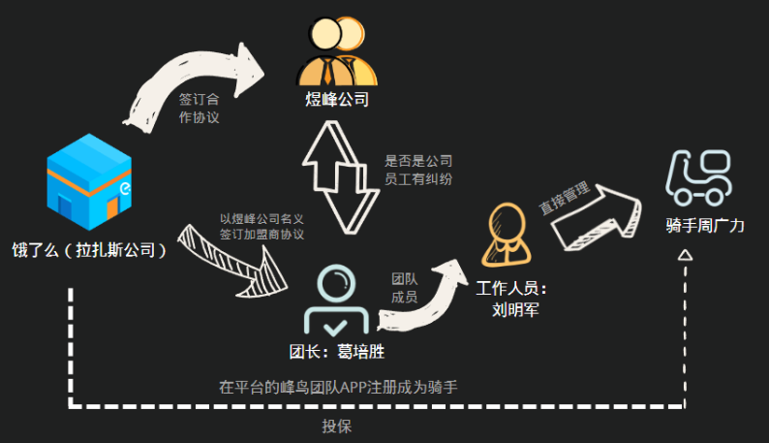
04 数据收集
流程、模式、机制、过程类
流程、模式、机制、过程类数据，往往是专家或学者高度总结后的成果，它能使复杂的问题条理化、结构化、简单化，常常可以用图表展示，搭配文字说明，虽然字数少，行文简洁，却包含着巨大的信息量。
复杂的关系网络
出自数据新闻作品 《外卖骑手：我“接单”，谁来为我“买单”？》

Slide 12
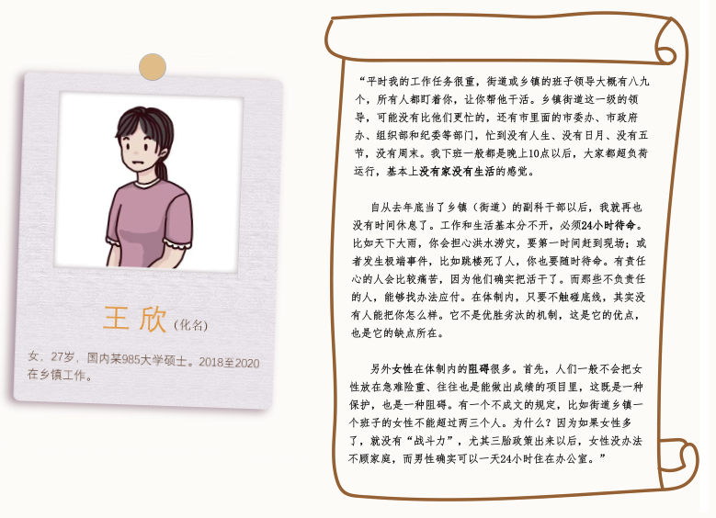
04 数据收集
采访、个案调查、网络发言类
采访和个案调查是非常常见的数据资料，常见于各种涉及个人或人群调研的数据新闻之中。网络发言类数据是网络时代非常重要的数据来源，具有便捷性、实时性、丰富性、互动性、可追溯性、低成本等优点。
人物档案袋
出自数据新闻作品 《名校毕业后 我想成为一名选调生》

Slide 13
04 数据收集
视频、音频、游戏等多媒体类
在数据新闻报道中，视频、音频、游戏等多媒体类是越来越常用的数据类型，体现了数据新闻从文字、图片向更成熟、兼容更广泛、借力数字技术的融媒体报道形式发展的必然趋势。
“创造藏文字”小游戏，出自数据新闻作品 《解构藏文》
视频 《Hello 人类！朱鹮是谁？》 截图，出自数据新闻作品
《又见朱鹮舞神洲：数说涅槃重生那些年》

Slide 14
04 数据收集
数据新闻的运营模式
各级政府官网与直属平台
非政府组织与社会机构平台
各类图书馆与科研机构平台
商业数据分析平台与商业数据库
搜索引擎的指数与趋势网站
社会化媒体

Slide 15
04 数据收集
各级政府官网与直属平台
各级政府由于信息公开的需要，会在官网或直属平台发布许多公开信息，这些信息面向公众，接受社会监督，因而具有较强的权威性、较高的可信度。
线上药房资质证书取得情况
出自数据新闻作品 《快递送来的“处方药”，靠谱吗？》

Slide 16
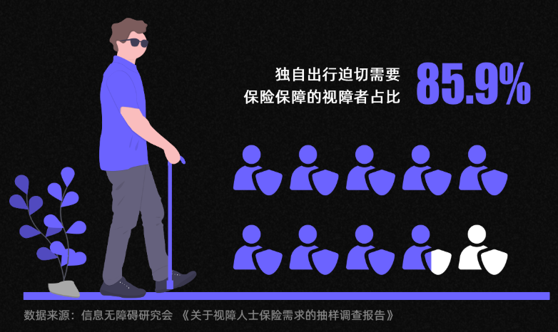
04 数据收集
非政府组织与社会机构平台
非政府组织是指除政府之外的其他社会公共组织。社会机构是指提供社会服务、维护社会秩序的机构。这类数据的来源可以分为两类：第一类是某领域的专业网站，如红十字国际委员会的网站上有社会救助方面的数据；第二类是综合网站，提供的数据较为全面，如联合国网站、世界银行网站提供的相关数据。
视障人士独自出现迫切需要保险保障的调查占比
出自数据新闻作品 《视力障碍：翻越“看不见”的藩篱》

Slide 17
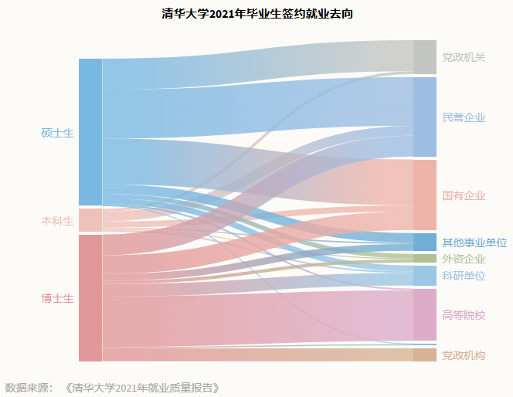
04 数据收集
各类图书馆与科研机构平台
“各类图书馆”，指的是各高校图书馆和国家图书馆。高校图书馆一般会采购多种中外数据库，供高校师生免费使用。科研机构主要指由政府设立和资助的，从事科学研究的机构。很多科研机构都会定期发布数据，如中国互联网络信息中心 （CNNIC） 每半年发布一次的 《中国互联网络发展状况统计报告》。
清华大学 2021 年毕业生签约就业去向
出自数据新闻作品 《名校毕业后 我想成为一名选调生》

Slide 18
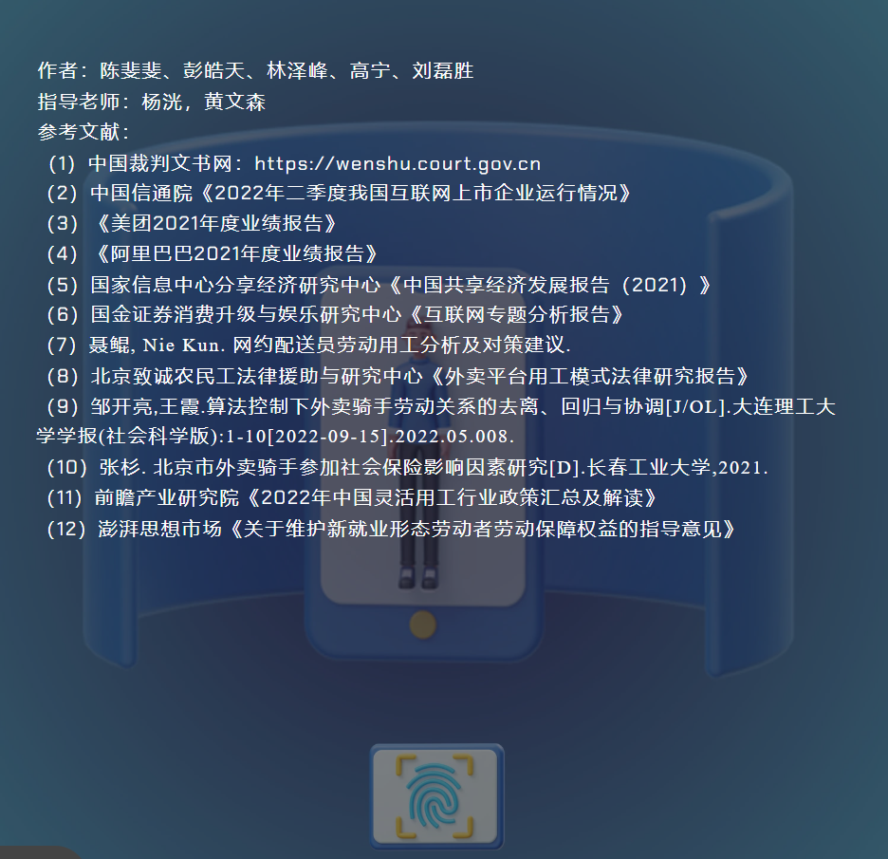
04 数据收集
商业数据分析平台与商业数据库
越来越多的第三方商业数据成为数据新闻的数据来源。各商业数据平台不仅提供有关各行各业的行业发展分析、用户分析、舆情分析等合作服务，而且为公众提供公开的行业研报、专题分析、行业趋势分析、消费观察、企业访谈等报告。
数据新闻作品 《外卖骑手：我“接单”，谁来为我“买单”？》
参考文献

Slide 19
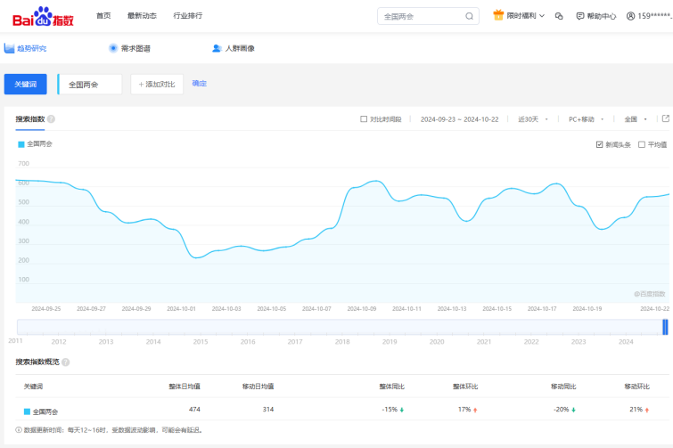
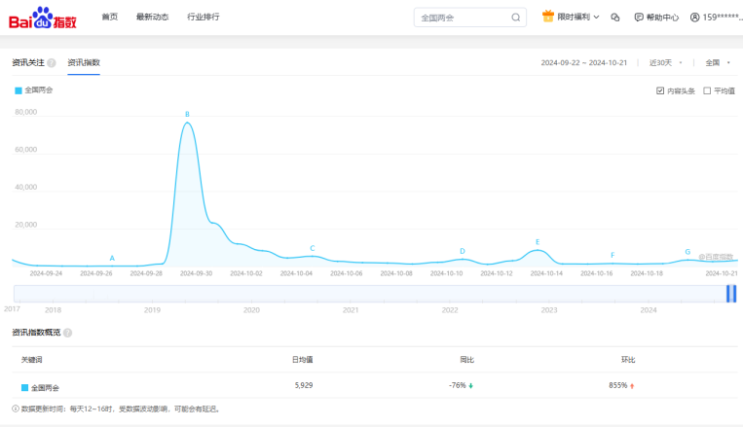
04 数据收集
搜索引擎的指数与趋势网站
常见的搜索引擎的指数、趋势网站有百度指数 、谷歌趋势等。
百度指数中的“搜索指数”和“搜索指数概览”
（以“全国两会”为关键词进行搜索）
百度指数中的“资讯指数”和“资讯指数概览”
（以“全国两会”为关键词进行搜索）

Slide 20
04 数据收集
社会化媒体
当代数据新闻的生产常从社会化媒体网站获取数据。社会化媒体成为公众日常获取信息的主要渠道，也是数据新闻创作者观察社会热点、确定选题、收集数据的重要来源。
01
社会化媒体的数据具有便捷性和易得性。相比访谈或采访，社会化媒体的数据是数据新闻创作者预先了解特定对象对相关议题的观点或态度的最直接的窗口。
02
社会化媒体汇聚了大量的观点、意见和情绪，较为全面地覆盖了各类人群，呈现的数据更具有代表性。
03

Slide 21
04 数据收集
自 采 数 据
问卷调查
采访或访谈
爬虫工具抓取数据
借助自媒体发布信息、回收答复
长期观察、记录并自建数据库

Slide 22
04 数据收集
问卷调查
问卷调查是一种通过问卷来收集数据的调查方法，是当前最常用的社会调查方法之一。其优点为节省时间、人力和费用，可以进行大规模的量化研究和分析。问卷调查适用于创作者难以找到可信、有价值的数据，需要对议题进行全面调查和剖析，如高校公费师范生的就业问题。
设计调查问卷
收集调查数据
问卷设计要紧密围绕数据新闻的选题
在收集调查数据时，尽量采取多种手段，以保证问卷具有较高的信度和效度。
01
02
03
设计调查问卷
尽量使用概率抽样，保障样本
的代表性较高

Slide 23
04 数据收集
采访或访谈
快速定位，找到采访对象，确保访谈对象的数量和质量。
01
访谈，即通过研究者和被研究者交谈的方式来收集研究资料和数据的一种社会科学研究方法，广泛应用于社会科学定量和质性研究中。根据访谈者对访谈工作的控制程度，可以将访谈分为结构化访谈、半结构化访谈。访谈具有真实性、深入性、灵活性、广泛性等显著优点。
善用访谈技巧，让采访对象开口，在提问与聆听中找到恰当的平衡。
02
在采访对象同意的前提下，做好录音工作和详尽的笔记，以备后续进行数据分析。
03

Slide 24
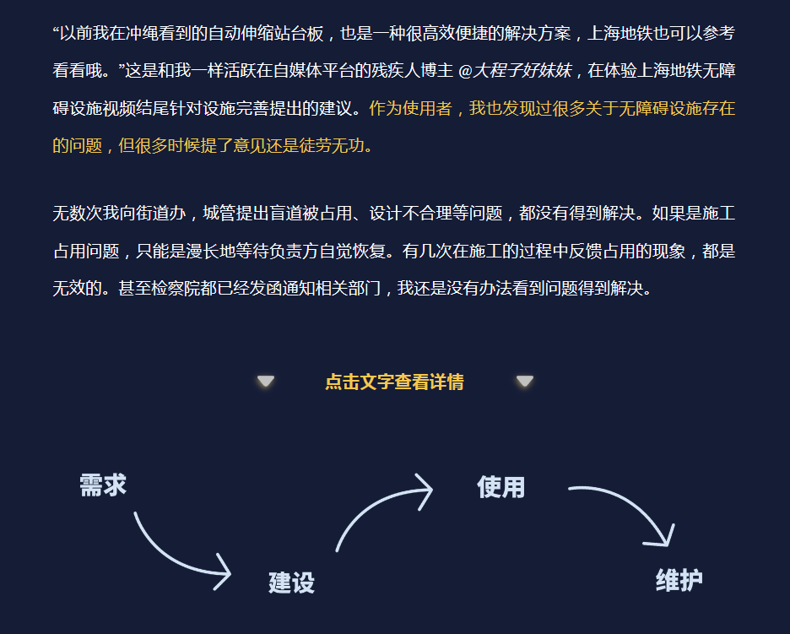
04 数据收集
采访或访谈
访谈，即通过研究者和被研究者交谈的方式来收集研究资料和数据的一种社会科学研究方法，广泛应用于社会科学定量和质性研究中。根据访谈者对访谈工作的控制程度，可以将访谈分为结构化访谈、半结构化访谈。访谈具有真实性、深入性、灵活性、广泛性等显著优点。
《爱莫能助：无碍出行路漫漫》 节选

Slide 25
04 数据收集
爬虫工具抓取数据
遵守相关的法律法规，确保合法合规地进行数据抓取。
爬虫，是指通过编写程序模拟浏览器在互联网浏览，自动按照要求去抓取数据的过程。相较于问卷调查，网络爬虫可以跨越时空障碍，实时爬取，便捷地收集网络数据，不仅节省时间和人力，而且具备大规模挖掘和处理数据的能力，这使得数据呈现更全面和客观。
注意隐私保护和伦理问题，确保在法律和道德允许的范围内获取和处理数据。
尊重用户的隐私权，维护信息安全，避免滥用爬虫技术。

Slide 26
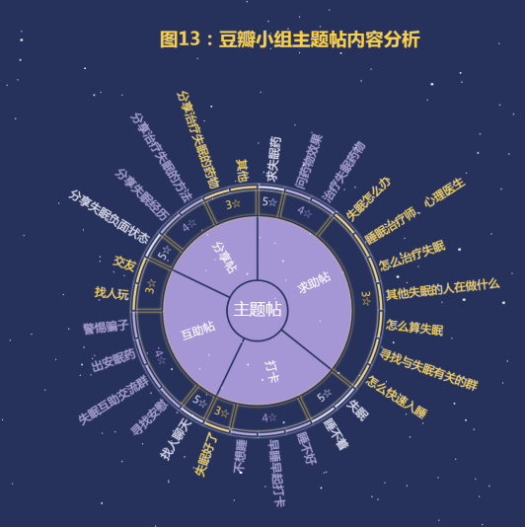
04 数据收集
爬虫工具抓取数据
爬虫，是指通过编写程序模拟浏览器在互联网浏览，自动按照要求去抓取数据的过程。相较于问卷调查，网络爬虫可以跨越时空障碍，实时爬取，便捷地收集网络数据，不仅节省时间和人力，而且具备大规模挖掘和处理数据的能力，这使得数据呈现更全面和客观。
《2795 个帖子背后，网络失眠小组里“夜旅人”的挣扎与互助》 节选

Slide 27
04 数据收集
借助自媒体发布信息、回收答复
在互联网技术日益发达的今天，数据新闻团队可以依靠网民的力量来进行数据收集。这种被称为“众包”的数据采集方法，是指团队依靠各类媒体平台，或某媒体在自己的官方平台上，发布问题邀请，激发网民参与回答问题的热情，使他们成为数据的生产者和贡献者。具有成本较低、操作灵活、数据量大等优势。
《卫报》 （The Guardian）

Slide 28
04 数据收集
设定观察目标
长期观察、记录并自建数据库
这种数据收集方法是指数据新闻团队对特定主题或议题进行持续观察和记录，根据这些记录构建自己的数据库。这需要自采者持续、耐心地进行数据收集、分析和整理工作。这种方法适用于选题实在难以找到可用数据或资料，但团队对议题有着强烈的兴趣，且自采具备一定的可操作性。
选择观察点和时间
开始观察和记录
整理数据，建立数据库
进行数据分析和研究

Slide 29
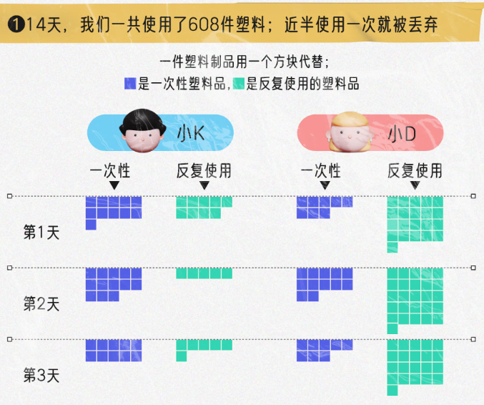
04 数据收集
长期观察、记录并自建数据库
这种数据收集方法是指数据新闻团队对特定主题或议题进行持续观察和记录，根据这些记录构建自己的数据库。这需要自采者持续、耐心地进行数据收集、分析和整理工作。这种方法适用于选题实在难以找到可用数据或资料，但团队对议题有着强烈的兴趣，且自采具备一定的可操作性。
《记录 14 天内使用的所有塑料后，我们发现了什么？》 节选

Slide 30
04 数据收集
需要媒体方向它们购买数据抓取和分析服务或数据使用权限，具有较高门槛，是一般较为成熟的市场化媒体的选择。
这种方式实质上是邀请专业人士帮助分析问题，关注的是高校和科研机构中的科研人员的专业能力。
从商业数据公司和平台获取数据
与高校、科研机构合作获得数据
购 买 数 据

Slide 31
04 数据收集
尽量使用官方、公开、权威数据
使用二手数据时，注意核查数据来源
收集数据时，数据新闻团队要尽可能地对公开数据进行地毯式检索，尤其是官方公告等内容，需要采纳和使用官方来源的数据。
数据收集
注意事项
使用二手数据时，数据新闻团队要尽可能溯源原始数据或原始出处，注重核查来源可信度，避免使用错误、失效的数据。
数据要有新闻价值
标注数据来源与参考资料
数据是数据新闻的基石，数据的价值直接影响数据新闻的价值。在选择数据时，要注意选择具有时效性、显著性的数据，这样才能保证数据新闻作品是有新闻价值的。
数据来源是指直接引用的报告、文献、调查资料等数据的出处，参考资料是指没有直接引用，但是在调查分析过程中有帮助的资料。

